Slide 1
图形消隐与深度缓冲

Slide 2
内容
8.3消隐算法分类
8.4 隐线算法
8.5 隐面算法
1.背面剔除算法
2.深度缓冲算法
深度排序算法

Slide 3
在二维显示器上绘制三维图形时，必须把三维信息经过投影变换为二维信息。由于投影变换失去了图形的深度信息，往往导致对图形的理解存在二义性。要生成具有真实感的图形，就要在给定视点和视线方向之后，决定场景中物体哪些线段或表面是可见的，哪些线段或表面是不可见的。这一问题习惯上称为消除隐藏线和消除隐藏面，简称为消隐。

Slide 4
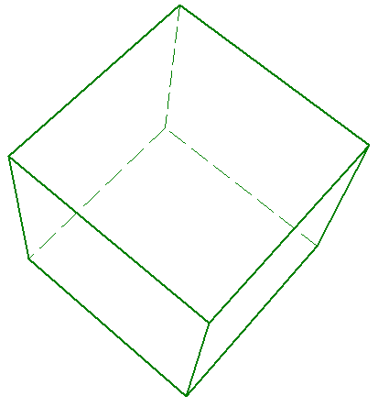
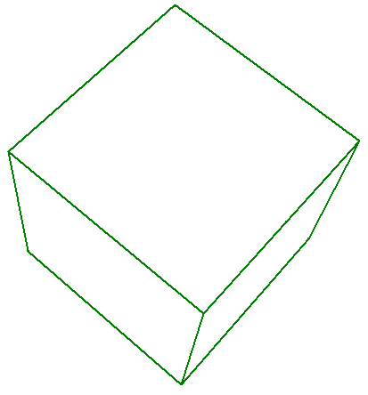
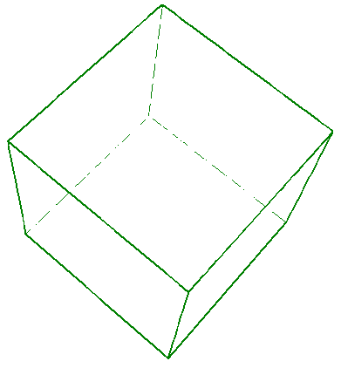
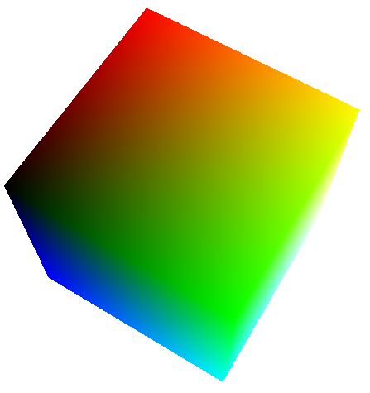
8.3 消隐算法分类
根据消隐方法的不同，消隐算法可分为两类：
（1）隐线算法。用于消除物体上不可见的边界线。隐线算法主要是针对线框模型提出的，它只要求画出物体的各可见棱边，如图8-49所示。
（2）隐面算法。用于用于消除物体上不可见的表面。隐面算法主要是针对表面模型提出的，一般不绘制物体的可见棱边，只绘制物体的各可见表面，如图8-50所示。
图8-49 隐线算法
图8-50 隐面算法

Slide 5
计算机图形学的创始人Sutherland根据消隐空间的不同，将消隐算法分为3类：
（1）物体空间法。物体空间消隐算法主要在三维观察空间中完成。根据模型的几何关系来判断哪些表面可见，哪些表面不可见。
（2）图像空间法。图像空间消隐算法主要在物体投影后的二维图像空间中利用帧缓冲信息确定哪些表面遮挡了其它表面。图像空间法受限于显示器的分辨率。
（3）物像空间法。在描述物体的三维观察空间和二维图像空间中同时进行消隐。

Slide 6
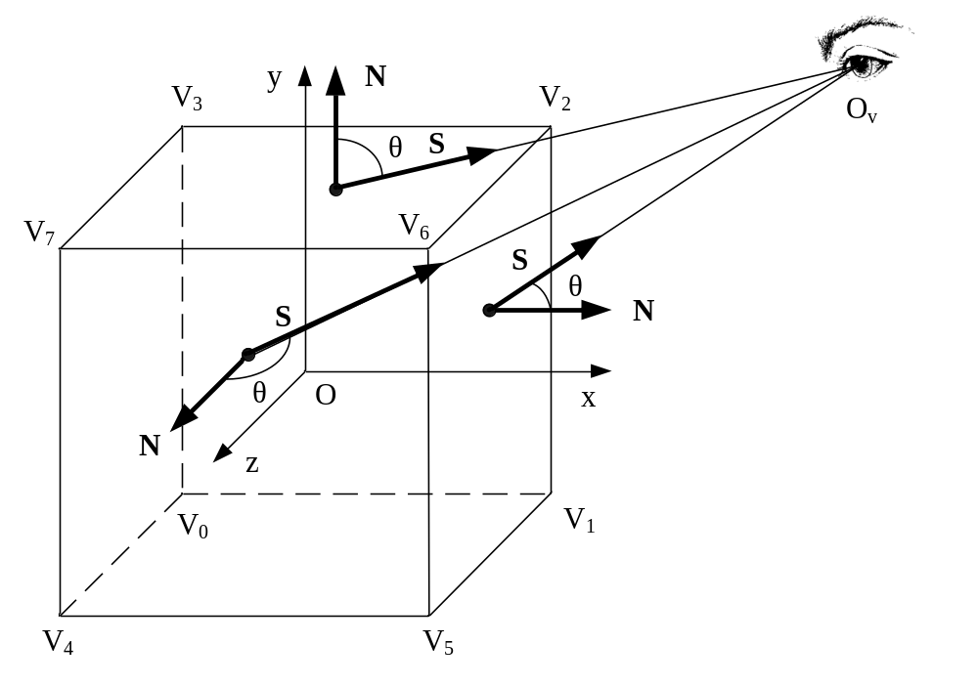
8.4 隐线算法
8.4.1凸多面体消隐算法
对于凸多面体的任一个面，根据其外法矢量和视矢量的夹角θ来进行可见性检测。如果两个矢量的夹角0°≤θ≤90°时，表示该表面可见，绘制边界线 ；如果90°＜θ≤180°时，表示该表面不可见，不绘制边界线
以图8-51所示的立方体为例来进行具体说明。
图8-51 凸多面体消隐原理

Slide 7
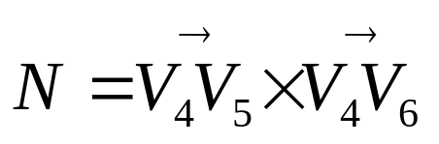
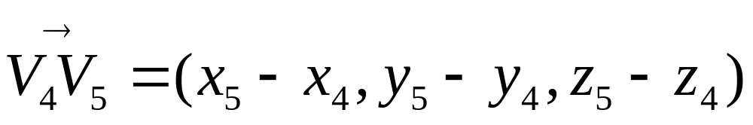
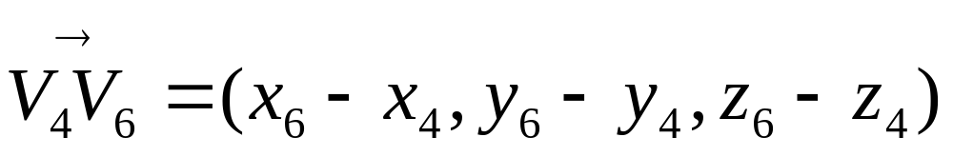
通过各个表面的三维顶点坐标，可以计算该表面的外法矢量。对于“前面”V₄V₅V₆V₇，取V₄点为参考点。
该点的外法矢量

Slide 8
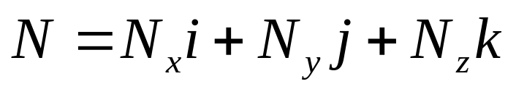



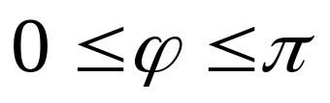

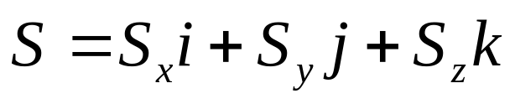
前面的外法矢量可以表示为：
（8-6）
式中， i，j，k为三维坐标系的标准单位矢量
给定视点位置球面坐标为O_{v}
（
,
,
）
其中：R为视径，
，
。
视矢量从多边形的参考点V₄的指向视点，视矢量分量的计算公式为：
视矢量表示为：
（8-7）
i，j，k为三维坐标系的标准单位矢量

Slide 9
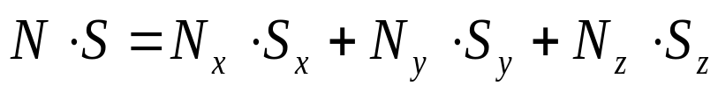
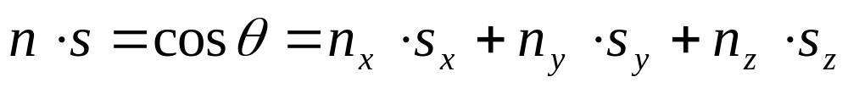
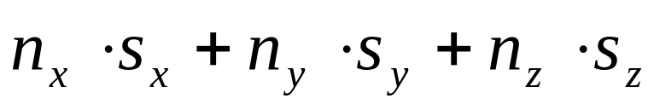
表面外法矢量和视矢量的数量积为：
将外法矢量N和视矢量S单位化为n和s，则有
（8-8）
可见cosθ的正负取决于表面的单位外法矢量和单位视矢量的数量积：

Slide 10
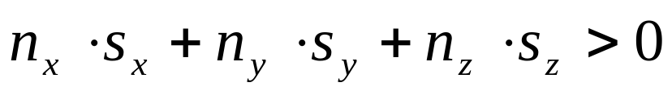

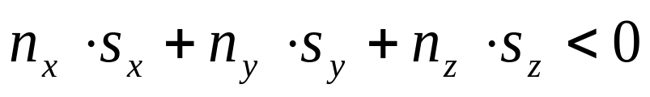

凸多面体表面可见性检测条件如下：
当0°≤θ＜90°时，
表面可见，画出表面多边形边界。
当θ=90°时，
表面多边形退化为一条直线，绘制结果为一段直线；
当90°＜θ≤180°时，
表面不可见，不绘制该多边形边界。
将
作为绘制可见表面边界的基本条件。由于
剔除了背向视点的不可见表面，只绘制朝向视点的可见表面，因此本算法也被称为背面剔除算法。

Slide 11
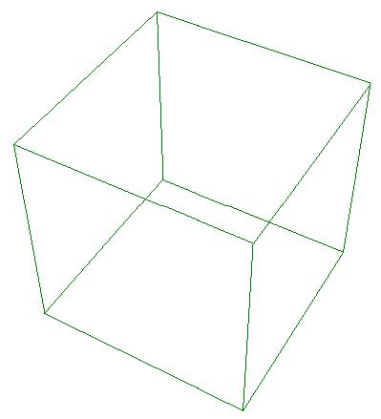
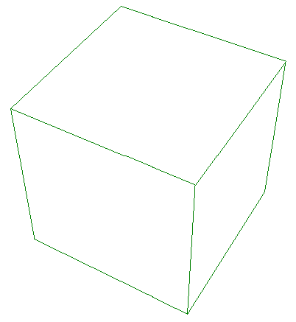
立方体消隐前的线框模型透视投影如图8-52（a）所示，消隐后的线框模型透视投影如图8-52（b）所示，
（a）消隐前
（b）消隐后
图8-52立方体透视投影

Slide 12
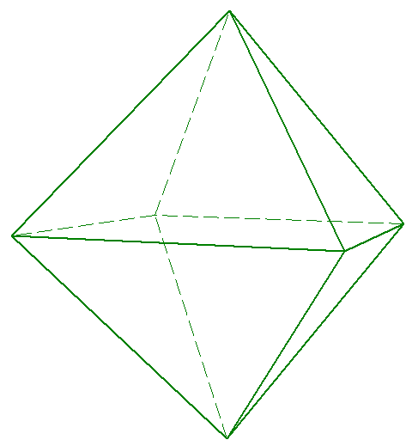
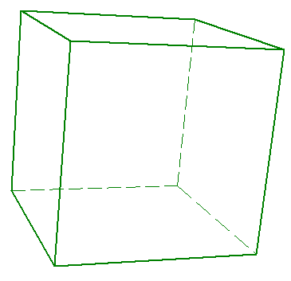
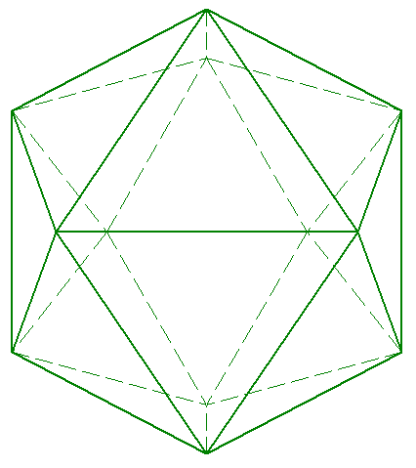
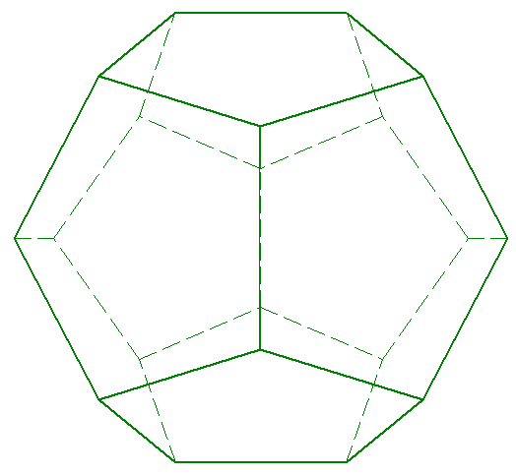
图8-53-图8-56所示为柏拉图多面体的虚线消隐效果图。
图8-54 正八面体虚线消隐透视投影
图8-53 立方体虚线消隐透视投影
图8-56 正二十面体虚线消隐透视投影
图8-55 正十二面体虚线消隐透视投影

Slide 13
9.4.2 曲面体消隐算法
曲面体可以采用有限单元法划分为若干个小网格区域。常用的方法是采用三角形网格或四边形网格来逼近曲面，这样曲面体消隐的主要工作就是确定各三角形网格或四边形网格的可见性。即利用网格的外法矢量与视矢量的数量积来进行可见性检测。
以球面的消隐为例来讲解曲面体的隐线算法，球面方程表示为式（8-2）。

Slide 14
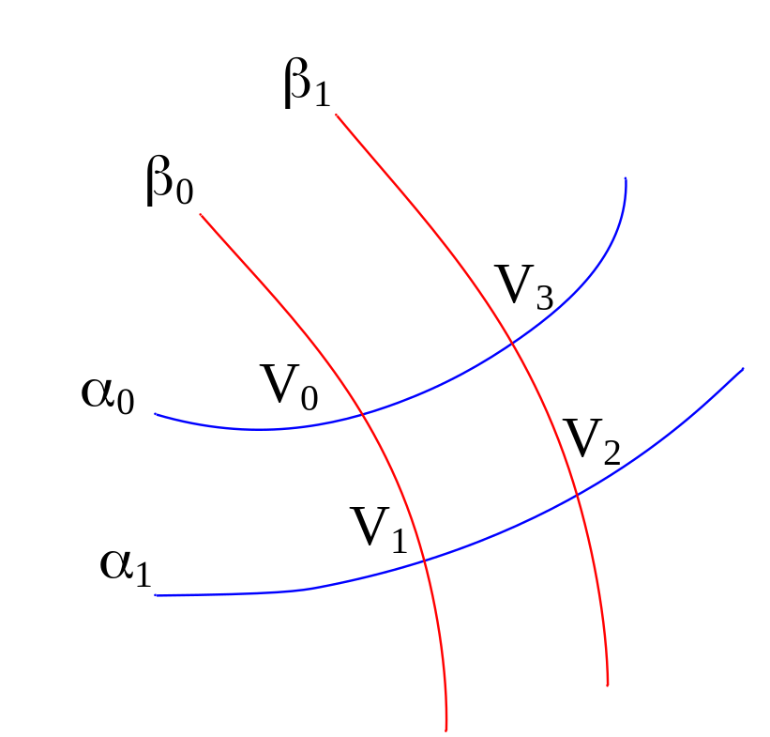
球面可采用α参数曲线簇与β参数曲线簇所构成的四边形经纬网格来表示，如图8-57所示。
图8-57 球面的经纬网格

Slide 15
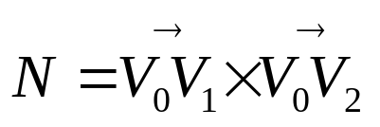
设 相邻的两条纬线分别为α₀、 α₁，
相邻的两条经线分别为β₀、 β₁，
则 四边形平面片V₀V₁V₂V₃各点的坐标为：
V₀(α₀,β₀)、V₁(α₁,β₀)、 V₂(α₁,β₁)、V₃(α₀， β₁)。
以V₁V₀和V₂V₀为边矢量，计算四边形平面片的V₀V₁V₂V₃外法矢量为：
给定视点位置球面坐标表示为：
（
,
,
)

Slide 16
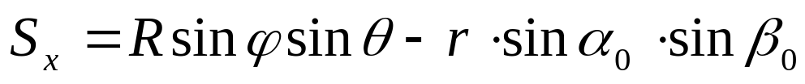
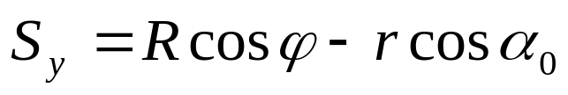
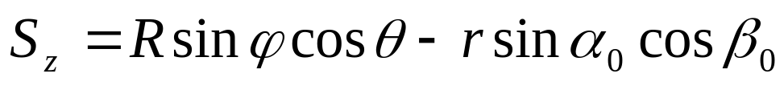
对于四边形网格V₀V₁V₂V₃的参考点V₀（α₀，β₀），视矢量分量的计算公式为
式中，R为视点的矢径，ϕ和θ为视点的位置角。r为球面的半径，α₀和β₀为球面上一点V₀的位置角。
四边形网格V₀V₁V₂V₃的参考点V₀（α₀，β₀）的法矢量N的计算方法与凸多面体类似。球面上V₀（α₀，β₀）点的平均外法矢量可以使用该点的位置矢量代替。

Slide 17
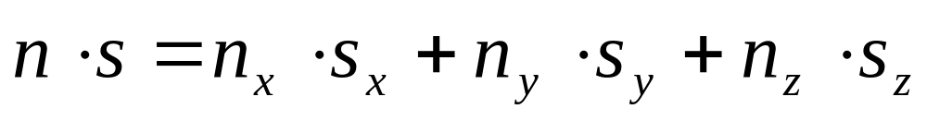

将法矢量N规范化为单位矢量n，视矢量S规范化为单位矢量s，有
球面网格四边形平面片可见性检测条件为：
当 绘制该网格边界。
球面消隐前的线框模型透视投影如图8-58（a）所示，北极点和南极点同时绘制出来，无法确认究竟是北极点朝向读者还是南极点朝向读者。

Slide 18
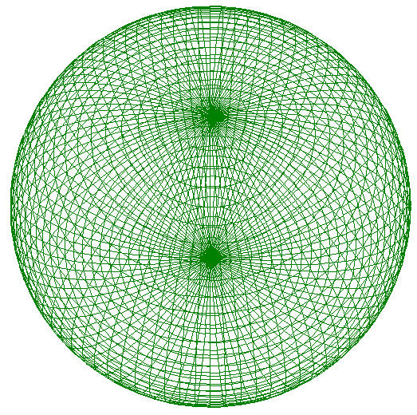
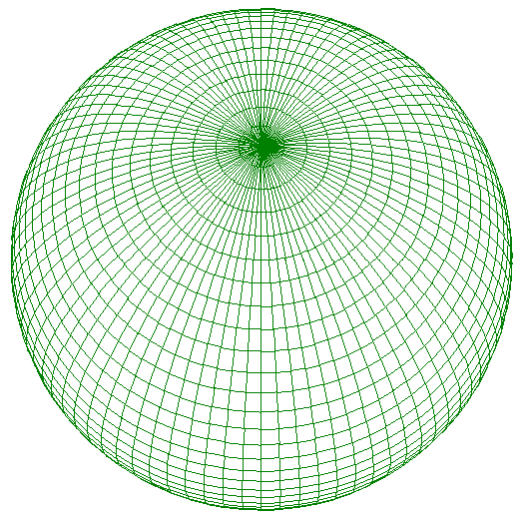
使用背面剔除算法后，可以看出图8-58（a）中球面的北极点朝向读者，如图8-58（b）所示。
（a）消隐前 （b）消隐后
图8-58球面网格透视投影

Slide 19
8.5 隐面算法
隐面算法
从视点的角度观察物体的表面，离视点近的表面的投影遮挡了离视点远的表面的投影，屏幕上的绘制结果为所有可见表面最终投影的集合。
表面消隐的最常用方法有两种
1.深度排序算法
在屏幕上先投影离视点远的表面，再投影离视点近的表面，后绘制的表面遮挡了先绘制的表面，称为深度排序算法。
2.深度缓冲器算法
使用缓冲器记录了物体表面在屏幕上投影所覆盖范围内的全部像素的伪深度值，依次访问屏幕范围内物体表面所覆盖的每一像素，用深度小的像素点颜色替代深度大的像素点颜色，就可以实现面消隐，称为深度缓冲器算法。

Slide 20

8.5.1 深度缓冲器算法
1.算法原理
深度缓冲器算法于1974年由Catmull提出，属于图像空间消隐算法。在观察空间内不对物体表面的可见性进行检测，在图像空间中根据每个像素的深度值确定最终绘制的物体表面上各个像素的颜色。也称为Z-Buffer算法。
Edwin Earl Catmull

Slide 21
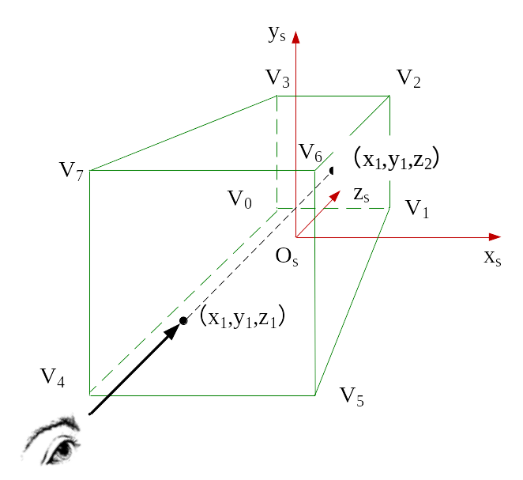
建立8-59 所示的三维屏幕坐标系，原点O_{s}位于屏幕客户区中心，x_{s}轴水平向右为正，y_{s}轴垂直向上为正，z_{s}轴指向屏幕内部，{O;x_{s},y_{s},z_{s} }成左手坐标系。设视点位于z_{s}轴负向，视线方向沿着z_{s}轴正向，指向x_{s}O_{s}y_{s}坐标面。
图8-59 三维屏幕坐标系

Slide 22
图8-59中所示为立方体的透视投影图，
假定平行于z_{s}轴的视线
与立方体的“前面”交于（x₁,y₁,z₁）点，
与立方体的“后面”交于（x₁,y₁,z₂）点。
“前面”和“后面”
在屏幕上（x_{s}O_{s}y_{s}面）的投影坐标（x₁,y₁,0）相同，
由于z₁<z₂，
（x₁,y₁,z₁）点离视点近，（x₁,y₁,z₂）点离视点远。
对于屏幕上的投影像素（x₁,y₁）
（x₁,y₁,z₁）点的颜色覆盖（x₁,y₁,z₂）点的颜色。
像素（x₁,y₁）的最终显示颜色为“前面”的 (x₁,y₁,z₁）点的颜色。

Slide 23
Z-Buffer算法
建立两个缓冲器：一个是深度缓冲器，用以存储图像空间中每一像素点相应的伪深度值，初始化为最大伪深度值（z_{s}坐标）。另一个是帧缓冲器，用以存储图像空间中的每个像素的颜色值，初始化为屏幕的背景色。Z-Buffer算法计算准备写入帧缓冲器当前像素的伪深度值，并与已经存储在深度缓冲器中的原可见像素的伪深度值进行比较。如果当前像素的伪深度值小于原可见像素的伪深度值，表明当前像素更靠近观察者且遮住了原像素，则将当前像素的颜色写入帧缓冲器，同时用当前像素的伪深度值更新深度缓冲器。否则，不作更改。

Slide 24
2.算法描述
帧缓冲器初始值置为背景色。
确定深度缓冲器的宽度、高度和初始深度。一般将初始深度置为最大深度值。
对于多边形表面中的每一像素（x_{s},y_{s}），计算其深度值z_{s}（x_{s},y_{s}）。
将z_{s}（x_{s},y_{s}）与存储在z缓冲器中该位置的深度值zBuffer（x_{s},y_{s}）进行比较。
如果z_{s}（x_{s},y_{s}）≤zBuffer（x_{s},y_{s}），则将此像素的颜色写入帧缓冲器，且用z（x_{s},y_{s}）重置zbuffer（x_{s},y_{s}）。

Slide 25
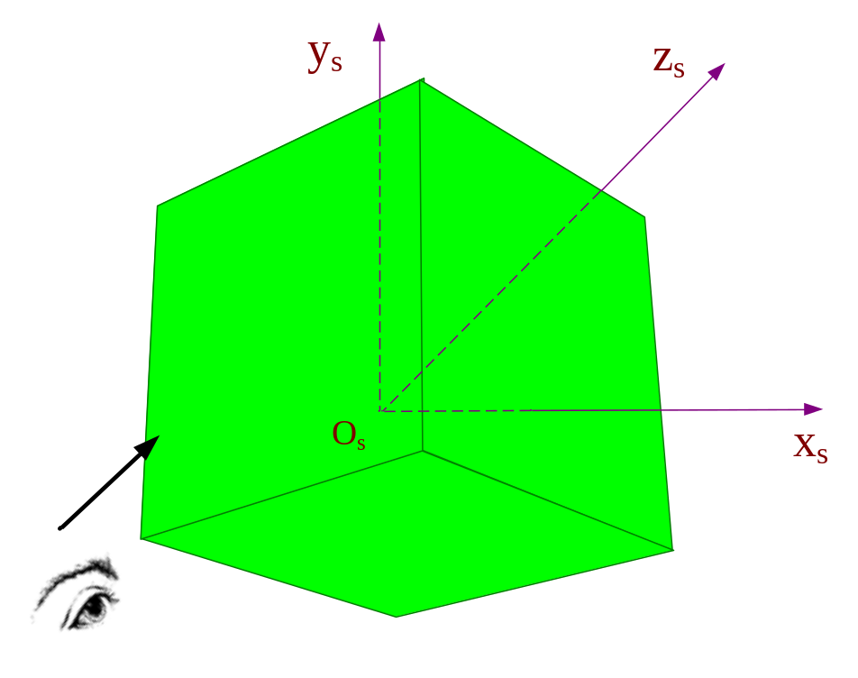
3.计算伪深度
若多边形的平面方程已知，一般采用增量法计算扫描线上每一像素点的深度值。当立方体旋转到图8-60所示的位置时，六个表面都不与投影面xOy面平行，且每个表面顶点的三维坐标已知，这时需要根据每个表面的平面方程计算多边形内各个像素点的深度值。
图8-60 旋转立方体
视线方向

Slide 26


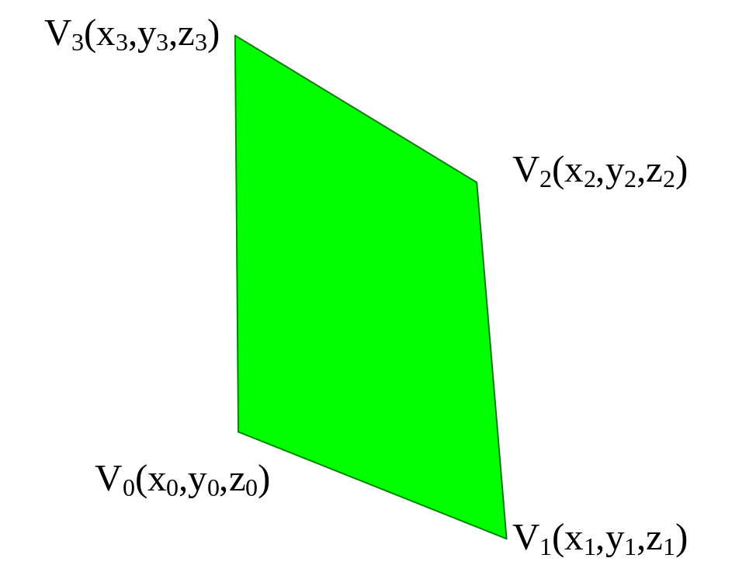
对于图8-61所示的一个立方体表面V₀V₁V₂V₃，其平面一般方程为
（8-10）
即
式中A，B，C是该平面法矢量N的坐标，
图8-61 旋转立方体的任一表面

Slide 27
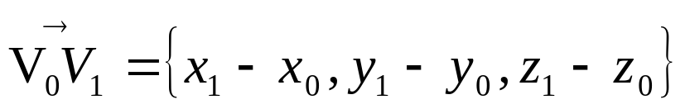
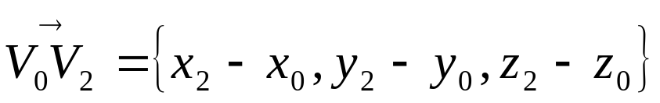
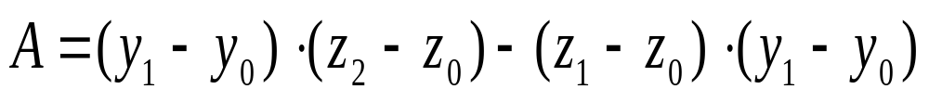
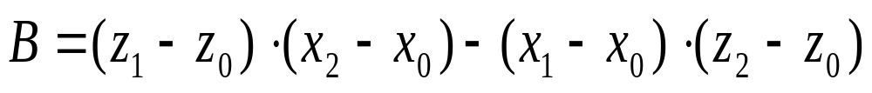
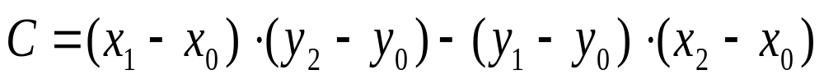
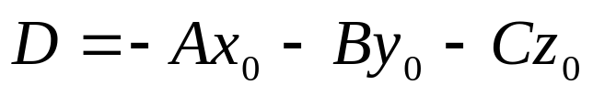
根据多边形表面顶点的坐标可以计算出两个边矢量
矢量
矢量
根据两个边矢量的叉积，可求得表面的法矢量N，得到系数A，B，C
将A、B、C和点（x₀,y₀,z₀）代入方程（8-10），得
（8-11）

Slide 28
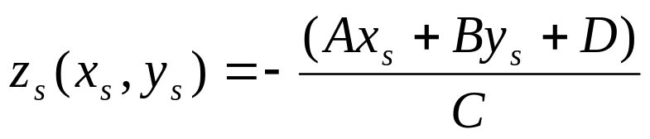
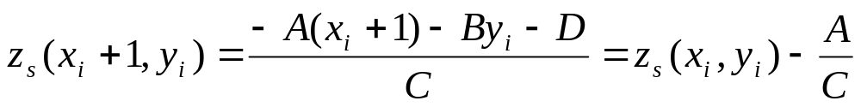
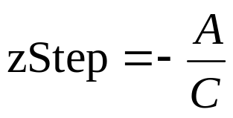
这样，从式（8-10）可以得到当前像素点（x_{s}，y_{s}）处的深度值
（8-12）
如果C＝0，说明多边形表面的法矢量与z_{s}轴垂直，在x_{s}O_{s}y_{s}面内的投影为一条直线，在算法中可以不予以考虑。
如果已知扫描线y_{i}与多边形表面的投影相交，左边界像素（x_{i}，y_{i}）的深度值为z_{s}（x_{i}，y_{i}），其相邻点（x_{i+1}，y_{i}）处的伪深度值为z_{s}（x_{i+1}，y_{i}）。
（8-13）
令：伪深度步长为

Slide 29
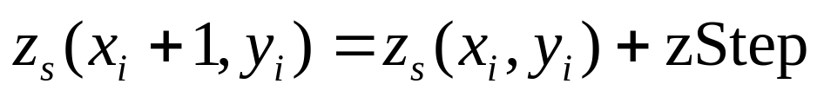
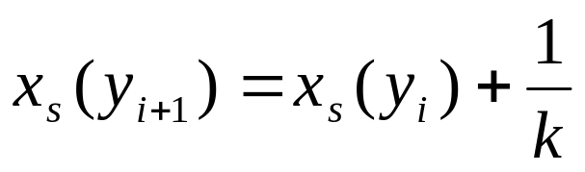
式（8-13）写为
（8-14）
式（8-14）可以根据扫描线上前一个像素点的伪深度值计算出后续所有像素点的深度值。同一扫描线上的伪深度增量可由一步加法完成。
对于下一条扫描线y＝y_{i+1}，其最左边的像素点坐标的x值为
（8-15）
式中，k为有效边的斜率。

Slide 30
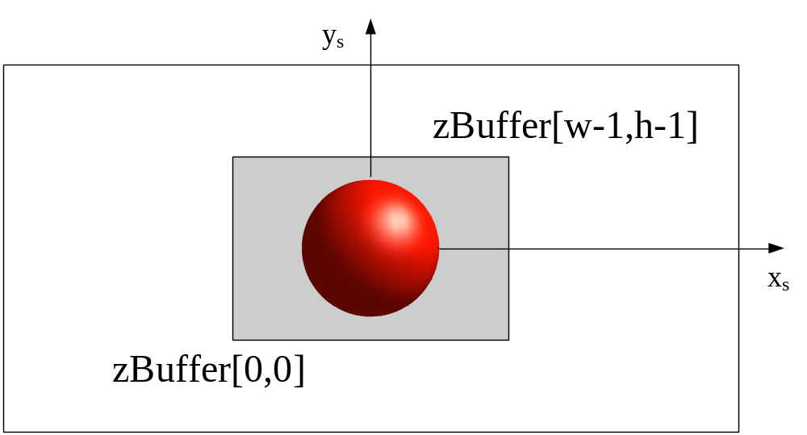
4.匹配深度缓冲器下标
对于场景中的单个物体，一般将其回转中心放在屏幕坐标系原点，也即位于屏幕客户区中心，屏幕客户区如图8-62中白色矩形所示。图8-62中灰色矩形代表宽度为w，高度为h的深度缓冲器。
图8-62 匹配深度缓冲器数组的下标

Slide 31
深度缓冲器使用二维数组实现。使用Z-Buffer算法消隐时，需要根据物体表面投影的二维坐标（x_{s},y_{s}）去检索深度缓冲器的z_{s}值，而（x_{s},y_{s}）的取值有正有负。为了避免深度缓冲器数组zBuffer下标的索引号为负值，二维深度缓冲器数组采用zBuffer[x_{s}+w/2][y_{s}+h/2]进行匹配。假设物体占据整个深度缓冲器，则满足：-w/2≤x_{s}≤w/2，-h/2≤y_{s}≤h/2。此时，深度缓冲器左下角的索引号为[0][0]，右上角的索引号为[w-1][h-1]。

Slide 32
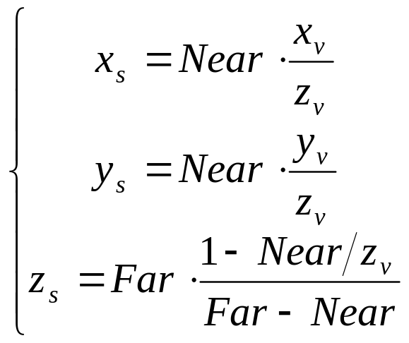
5. 相对透视深度的进一步讨论
真实感场景中一般绘制的是三维物体的透视投影。使用深度缓冲器算法消隐时，需要在透视变换后保留物体表面顶点的伪深度坐标。设视域四棱台的近剪切面为Near，远剪切面为Far，透视变换公式为
（8-16）
式中（x_{v},y_{v},z_{v}）为物体在观察坐标系中的坐标，（x_{s},y_{s},z_{s}）为物体在屏幕坐标系中的坐标。

Slide 33
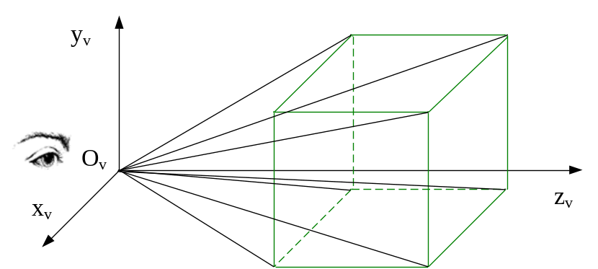
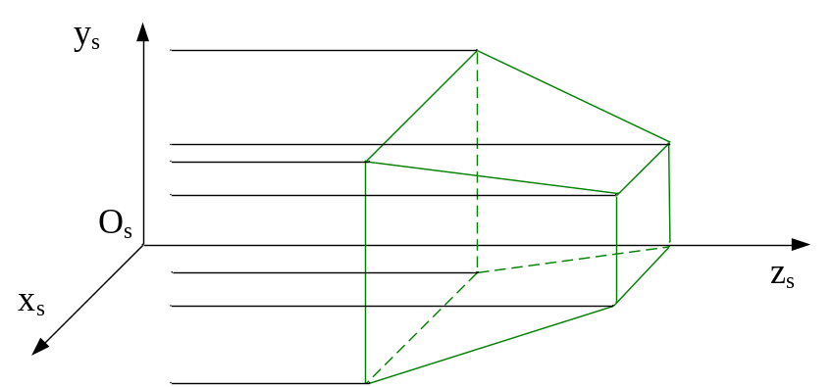
将z_{v}＝0代入式（8-16）中，有z_{s}＝－∞。这说明，透视变换把所有通过视点的直线映射为平行于z_{s}轴的直线。图8-63中，透视变换把一个位于观察坐标系中的立方体变换为屏幕坐标系内的正四棱台。观察坐标系中连接立方体顶点与视点的直线变成了屏幕坐标系中的平行线。
（a）观察坐标系 （b）屏幕坐标系
图8-63 立方体视线的变换
屏幕坐标系中只有具有相同（x_{s},y_{s}）的点才可能发生遮挡，判别一个点是否位于另一个点的前面则可简化为z_{s}值的比较。采用伪深度坐标非常适合于隐藏面的剔除。

Slide 34
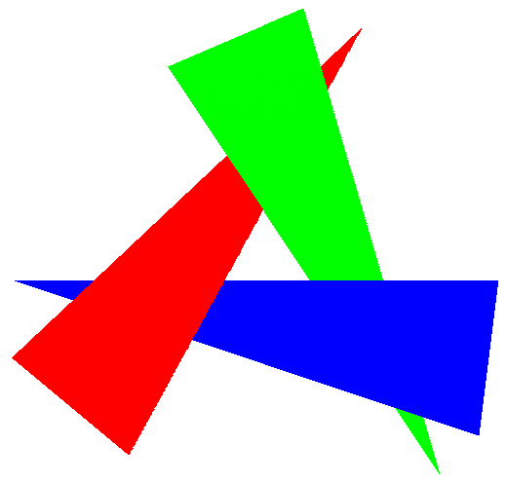
6. 算法应用
图8-64（a）中，红、绿、蓝三角形的深度相互交叉，无法区分前后顺序。使用z-buffer算法根据三角形上每一点的深度值填充颜色，可以绘制出该图形。
(a) 三角形
图8-64 深度消隐

Slide 35
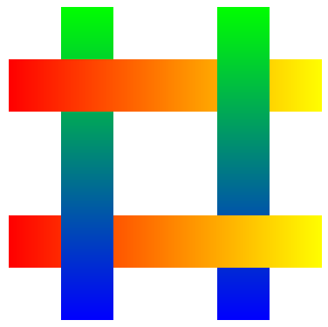

使用Z-Buffer算法同样可以绘制图8-64（b）和
图8-64（c）所示的交叉条与交叉面。
(b) 交叉条
(c) 交叉面
图8-64 深度消隐

Slide 36



图8-65 网格模型消隐
图8-66 表面模型消隐效果图

Slide 37

8.5.2 深度排序算法
深度排序算法同时运用了物像空间法。在观察空间中将物体表面按深度优先级排序，然后在图像空间中从伪深度值最大的表面开始，依次绘制各个表面。这种消隐算法通常被称为画家算法。画家在创作一幅如图8-67所示的油画时，总是先画远景，再画中景，最后才画近景。这样不同的颜料将依次堆积覆盖，形成层次分明的艺术作品。
图8-67 一幅油画

Slide 38
深度排序算法的原理是
先把屏幕置成背景色，再把物体的各个表面按伪深度排序形成深度优先级表，离视点远者伪深度大（zs值）位于表头，离视点近者伪深度小（zs值）位于表尾。然后按照从表头到表尾的顺序，逐个取出多边形表面投影到屏幕上，后绘制的表面颜色取代先绘制的表面颜色，相当于消除了隐藏面。
在算法上需要构造顶点表、面表来实现。
对图8-68（a）所示的旋转立方体网格模型而言，其每个表面不平行于投影面，计算面的伪深度值方法：取每个表面4个顶点的最大伪深度值或平均伪深度值为该面的伪深度值。这样，在每个瞬时都能得到一个包含6个表面伪深度值的深度优先级表，消隐效果如图8-68（b）所示。

Slide 39

（a）消隐前
（b）消隐后
图8-68 计算立方体表面的深度值

Slide 40

对于图8-69所示的4个条相互叠压（简称为叠压条），以红、绿、黄、蓝颜色表示的每个条平行于投影面，且只有一个独立的深度，而且4个条的深度彼此不同，则可以直接建立一个确定的深度优先级表。
图8-69“叠压条”线框模型

Slide 41

对于图8-70所示的4个条相互交叉（简称为交叉条），以红、绿、黄、蓝颜色表示的每个条不平行于投影面，且每个条至少有两个深度，不能简单地建立深度优先级表。
红色条在绿色条的前面，绿色条在黄色条的前面，黄色条在蓝色条的前面，而蓝色条反过来又在红色条的前面。
解决方法2种
1.是沿着图中虚线循环地分割每个交叉条，直至最终可建立确定的深度优先级表。
2.使用深度缓冲器算法直接绘制交叉条。
图8-70 “交叉条”线框模型

Slide 42
8.6 本章小结
本章主要讲述建立多面体和曲面体的几何模型的方法。根据给出的顶点表和面表双表结构，可以方便地绘制物体的三维模型。三维物体的消隐算法分为隐线算法和隐面算法。隐线算法主要针对线框模型（多面体）或网格模型（曲面体）进行，只根据表面法矢量和视矢量的点积就可以进行背面剔除。事实上凸多面体隐线算法也是一种隐面算法，先判断表面的可见性，然后才绘制表面的边界，只不过该方法可用于绘制线框模型，才称为隐线算法。隐面算法中重点讲解了Z-Buffer算法，该算法是计算机图形学中最主要的消隐算法，也是OpenGL中唯一使用的隐面算法。在面消隐之前，一般先对物体的多边形表面进行背面剔除预处理，然后才对可见表面使用Z-Buffer算法，从像素级角度对物体进行消隐。

